Slide 1
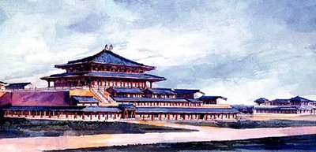
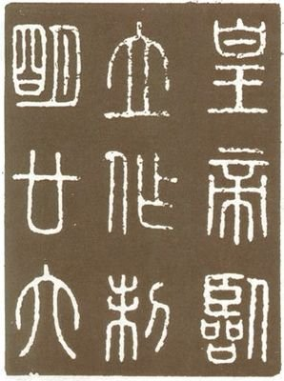
第1课
中国古代政治体制的形成与发展

Slide 2
课程标准
1.了解中国古代政治制度在秦朝建立前后的巨大变化；
2.通过宰相制度和地方行政层级管理的变化，认识自秦起君主专制中央集权政治制度的演变线索。

Slide 3
夏朝的政治制度
中国古代政治制度的形成与发展
先秦时期的政治制度
商朝的政治制度
西周的政治制度
春秋战国时期的政治制度
皇帝制度
秦朝的政治制度
中央官制
地方制度
秦朝的文书行政管理制度
两汉至明清时期行政制度的演变
中枢行政制度的演变
地方行政制度的演变

Slide 4
一、先秦的政治体制
（一）夏朝
三皇五帝
禅让制
禅让制变为世袭制
权
力
传
承
1.建立
公元前2070年，禹建立
2.中央：设有主管行政、军事、司法和宗教的机构与职官。对夏后氏生活的地区直接统治
地方：主要通过控制一些部族实行间接统治。
夏朝
3.政权性质：
公天下 → 家天下

Slide 5
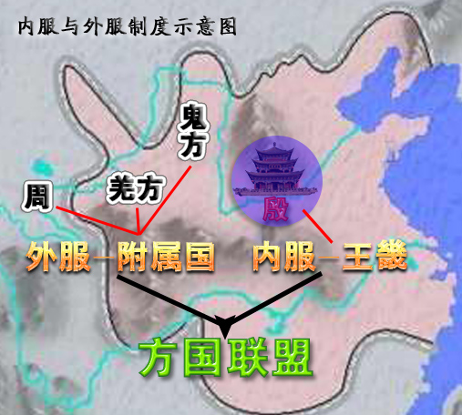
一、先秦的政治体制
（二）商朝
1.商朝的内外服体制：
（1）内服：商王直接控制的王畿地区
（2）外服：商王间接控制的方国和部落
附属国
附属国
都城
商王对外服控制力有限
附属国
附属国

Slide 6
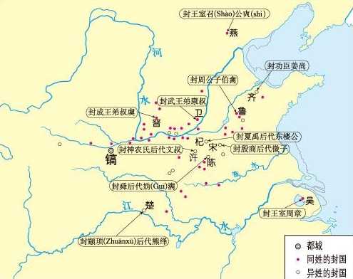
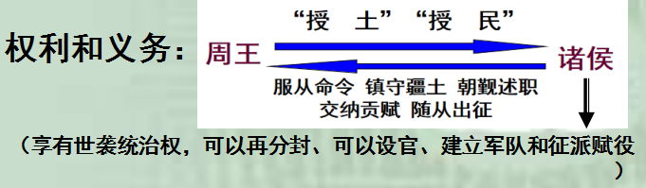
西周的政治制度——分封制
封立亲戚为诸侯之君，以为蕃篱，屏蔽周室。
——顾炎武
封建亲戚，以藩屏周
“鲁、齐诸国皆伸展东移……周人（都城在镐京）从东北、东南张其两长臂，怀抱殷宋（宋国为殷族遗民之国）。”
——钱 穆
由此判断，西周实行分封制的出发点（目的）是什么？
直接：对殷商遗民的防范，对征服地区进行有效统治。
思考：分封有哪几种类型（对象）?
同姓：亲族
根本：进行有效统治，强化王权，巩固西周统治
异姓：功臣、姻亲、先代贵族

Slide 7
一、先秦的政治体制
（二）商朝
2.宗法制
（1）目的：以血缘亲疏和嫡庶来确定继承关系和名分
（2）核心：
嫡长子继承制

Slide 8
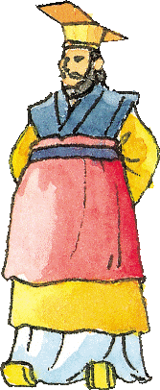
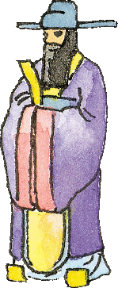
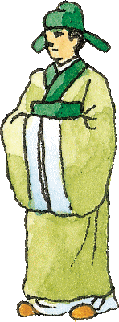
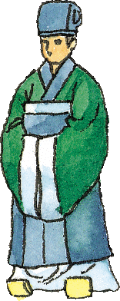

一、先秦的政治体制
政治组织与亲族组织合一,政治权力分配基于血缘关系
（三）西周
嫡长子继承制
立嫡以长不以贤，立子以贵不以长。
——《春秋公羊传·隐公元年》
大宗
(宗主)
天子
小宗
(大宗)
诸侯
小宗
(大宗)
嫡长子
卿大夫
小宗
(大宗)
余嫡子及庶子
士
庶人

Slide 9
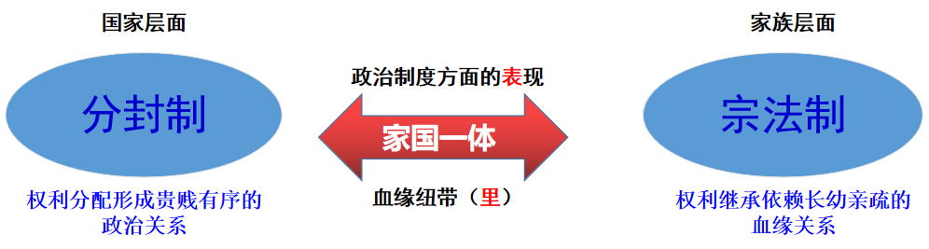
西周的政治制度
分封制与宗法制相配合，政治权力分配与血缘关系相结合，是西周政体的基本特征。
◉天生民而立之君，使司牧之，勿使失性。有君而为之贰，使师保之，勿使过度。是故天子有公，诸侯有卿……以相辅佐也。善则赏之，过则匡之，患则救之，失则革之。 ——《左传·襄公十四年》
君主的权力受到制约；国人通过舆论影响朝政；原始民主遗存在春秋各国政治中仍然有一定影响

Slide 11
概念
“专制主义”指国家政权的主宰和中央决策方式，即皇权至上、皇帝独裁； （主要矛盾：皇权vs相权）
“中央集权”指中央与地方的关系，即中央控制地方、地方绝对服从中央。 （主要矛盾：中央vs地方）
秦 朝
专制主义中央集权制度的确立形成
从汉到元
专制主义中央集权制度的发展完善
明 清
专制主义中央集权制度的顶峰及衰落

Slide 12
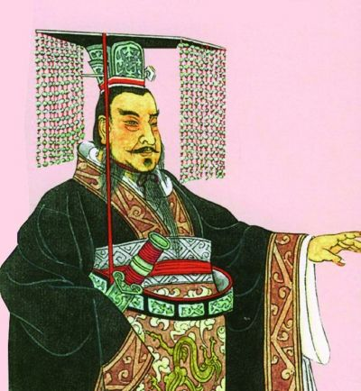
二、秦朝君主专制中央集权的建立
皇位世袭、皇帝独尊、皇权至上（核心）
皇帝
中央行政机构
御史大夫
丞相
太尉
监察百官
辅佐皇帝处理政务
军事
三公九卿，
各司其职，互相牵制，保证皇权。
奉常
卫尉
宗正
太仆
郎中令
廷尉
典客
治粟内史

Slide 13
二、秦朝君主专制中央集权的建立
中央
郡
县（道）
乡、亭、里
地方分权
中央集权
制度创新
历代沿用
地方行政机构
郡守
县令、县长
三老、啬夫等

Slide 14
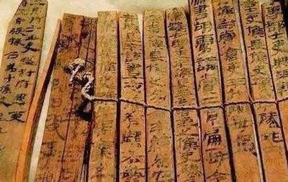
文书行政
1.各级官僚机构以文书行政。
2.建立了以邮驿为中心的文书传递系统。
3.秦朝文书十分繁密，秦始皇日夜都要批阅大量文书。
睡虎地秦墓竹简
有事请殴（也），必以书，毋口请，毋羁（羁）请。
——《睡虎地秦墓竹简·内史杂》

Slide 16
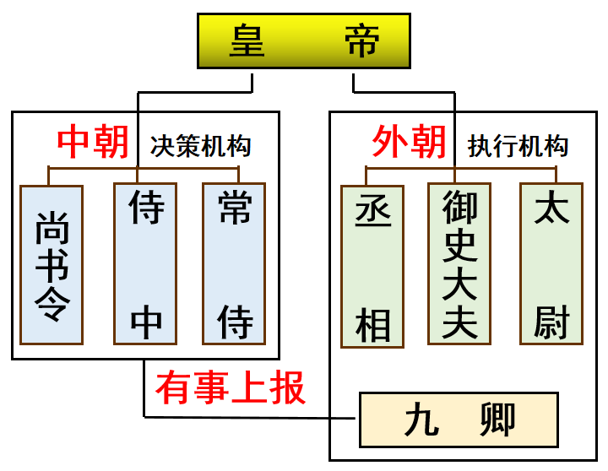
三、两汉至明清时期行政体制的演变
两汉行政中枢的演变
2.中朝：汉武帝设立中朝（或称“内朝”，包括侍中、尚书令、常侍，负责决策），使外朝丞相的权力大大削弱。西汉晚期以后，丞相制被三公制取代，中朝尚书的权力逐渐增大。中外朝制度的设立，加强了皇权，削弱了相权。
中朝，内朝也。大司马、左右前后将军、侍中、常侍、散骑、诸吏为中朝。丞相以下至六百石为外朝。
——《汉书·刘辅传》

Slide 17
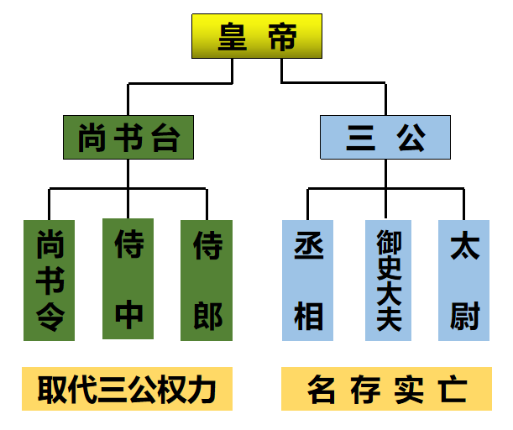
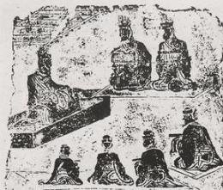
两汉行政中枢的演变
3.尚书台：至东汉，刘秀将尚书台确立为新的行政中枢，三公权力受到削弱。
东汉尚书台
光武皇帝愠数世之失权，忿强臣之窃命。政不任下，虽置三公，事归台阁。自此以来，三公之职，备员而已。
——《后汉书·仲长统列传》

Slide 18
三、两汉至明清时期行政体制的演变
（一）中央行政体制的演变
2.隋唐三省六部制
皇 帝
宰相
中书省
门下省
尚书省
（起草政令）
（封驳审议）
（执行 政务）
吏部
户部
礼部
兵部
刑部
工部
三省六部制的特点：
三省职责分明，相互制约

Slide 19
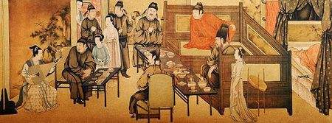
三、两汉至明清时期行政体制的演变
政事堂
中书门下
（一）中央行政体制的演变
宰相会议召开的地方叫政事堂，后来改称中书门下提高了行政效率，三省出现一体化趋势。

Slide 21
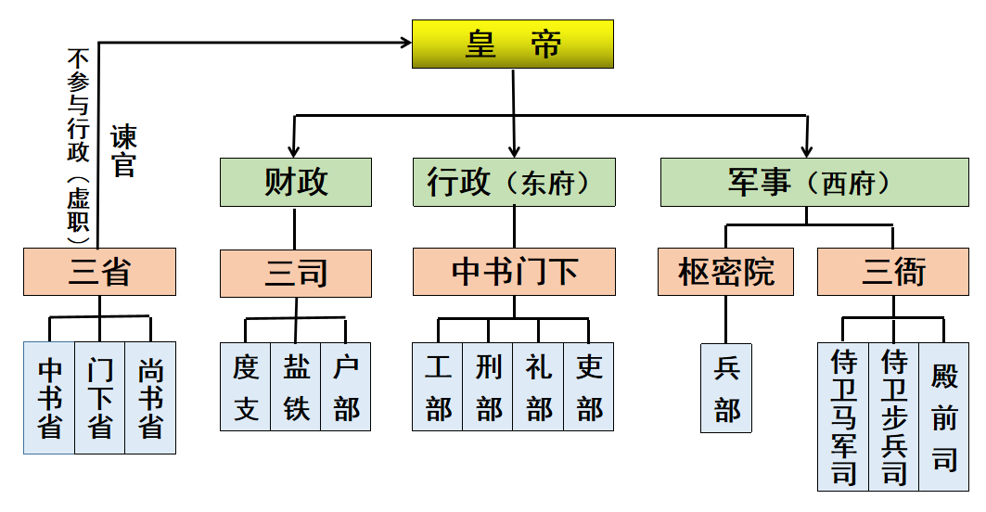
宋代行政中枢的演变
（宋太祖）把宰相的人数由两人增加到三人，设立参知政事，使政务由宰相、参知政事等，一起讨论，最后由皇帝亲自裁决……还设立枢密院掌管军政，其长官地位与宰相相等。另外，还把财政大权从宰相掌管中分离出来由 “三司”担任。其地位和宰相不相上下。至此，唐代所谓“总领一切事务”的宰相的权力完全被分割，君主独裁体制正式形成。
根据图示和所学知识思考宋代二府三司制有哪些特点？
多设机构，分化事权，相权再度被削弱，皇权再次加强。
宋代二府三司制示意图

Slide 22
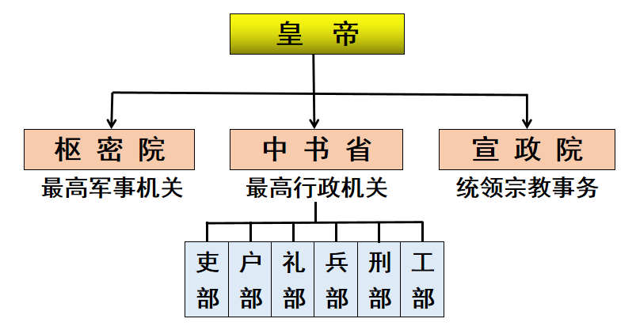
元代行政中枢的演变
元初侍御史高鸣进谏“方今天下大于古，而事益繁，取决一省，犹曰有壅，况三省乎？”
——《元史·高鸣传》
元朝实行一省制原因何在？有何弊端？
（1）原因：
元朝统治面积空前扩大，事务繁杂，蒙古贵族文化水平相对落后；
为了更便捷、高效处理全国事务，改三省为一省。
中书省最高长官为中书令，太子充任。其下有左右丞相各一人，“统六官，率百司，居令之次，令缺，则总省事，佐天子，理万机”。
——《元史》
（2）弊端：
宰相权力过大，造成元中后期内乱频繁。

Slide 23
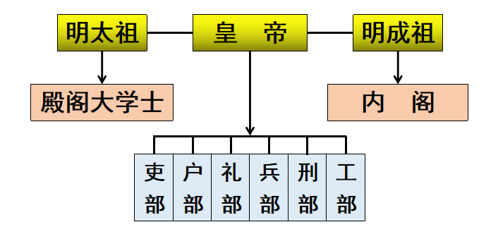
明代行政中枢的演变
2.内阁制：废丞相后，明朝逐步建立起内阁制。内阁大学士协助皇帝处理大量政务，成为事实上中央行政的中枢首脑。
洪武十五年……设置殿阁学士……大学士皆正五品官，使侍左右备顾问，并不参预机务。
明成祖朱棣即位以后，则特简解缙、胡广、杨荣等七人，入值文渊阁，得以参预机务，称为内阁学士……内阁之名及阁臣参预机务自此始。
——《明清简史》
明朝内阁形成示意图

Slide 25
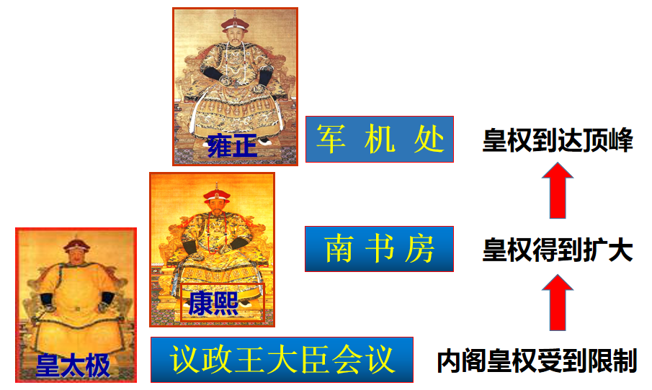
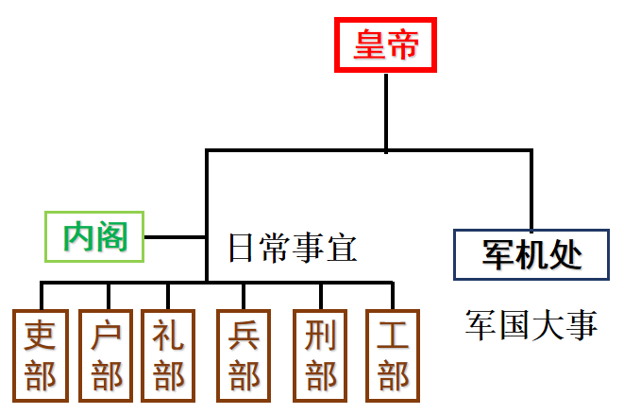
清代行政中枢的演变
雍正帝时期，设置军机处，军机大臣直接秉承皇帝，逐渐成为掌管处理全国军政事务的中枢，提高行政效率，标志君主专制达到顶峰。

Slide 27
君主专制的演进示意图
秦 汉 唐 宋 元 明 清
相权
不断
削弱
皇权
不断
加强
君权
相权
丞相
中书省一省制
废丞相
军机处
内朝
外朝
中书省
门下省
尚书省-
参知政事
枢密院
三司
相权消失
顶峰
重用亲信
削弱相权
六部
相权一分为三
分割宰相行政权,军权,财权
相权扩大

Slide 28
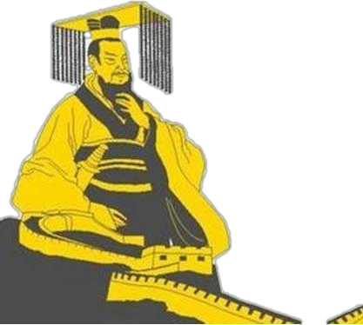
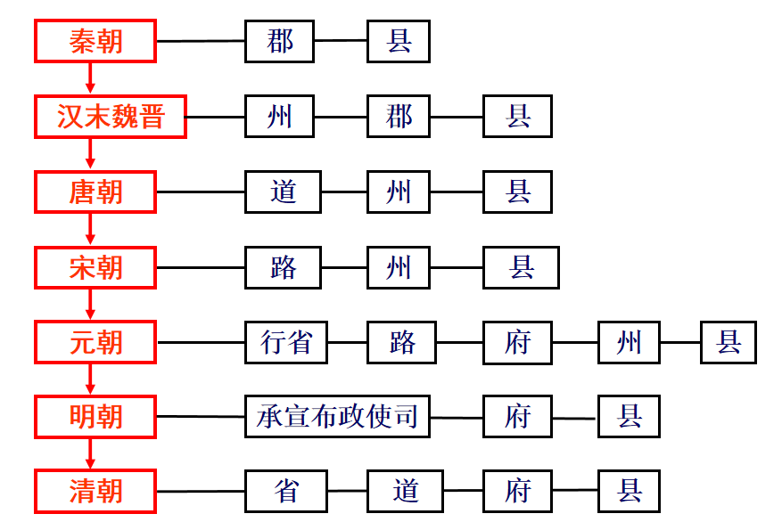
【知识归纳3】
中国古代地方体制的演变

Slide 29
【知识归纳4】
中央集权的发展——地方行政制度的演变
阶 段 | 朝代 | 地方制度（措施） | 对中央集权影响
形成 | 秦 | 郡县制 | 加 强
巩 固 | 汉初 | 郡国并行 | 削 弱
 | 武帝 | 推恩令 | 加 强
完善 | 唐 | 节度使，发展为藩镇割据 | 削 弱
加 强 | 宋 | 收兵权建禁军；派文官设通判；掌控赋税 | 加强；但三冗； 积贫积弱
新 发 展 | 元 | 行省制,宣慰司,宣政院辖地 | 加强，重大变革， 省制开端
 | 明 | 废行省，设三司 | 加 强
 | 清 | 督抚制度 | 加 强
趋势：中央权力不断加强;
地方权力不断削弱

Slide 31
中国古代地方行政机构演变的规律性认识
01
02
中央集权是推动地方行政层级变化的主因
分权是地方行政机构改革的基本方法
王朝建立初期，一般要强化对地方的控制，对地方机构进行改革；王朝的后期，中央集权制到破坏，对地方的控制也随之减弱。
宋代设置通判监督知州，设置转运使削弱地方财政权；明代设置三司分掌地方民政与财政法、军事等，但分权易导致效率降低的局面出现。
03
04
沿袭变革是历代地方行政层级变迁的主线
下稳上动是地方行政层级结构变化的特征
中国历代地方行政层级迁的一条主要线路是对前代地方行政制度的基本沿袭和改进，沿袭主变革为辅。
纵观中国2000多年自建史，县作为地方行政层级的基层政区，是相对稳定的，而县之上的州府、省则变化很大。

